Slide 1
Taze embriyo transferinden vaz geçme zamanı geldi mi?
Dr. Hakan Özörnek
EUROFERTIL
IVF Grubu

Slide 2
freze all stratejisi
Antagonist Siklusu
Agonist ile tetikleme
Vitrifikasyon
FET

Slide 3
Neden freze all daha iyi?
freeze all
«OHSS free» klinik
Daha iyi gebelik oranları
Daha iyi perinatal sonuçlar
Daha az dış gebelik

Slide 6
Neden freze all daha iyi?
All freeze
«OHSS free» klinik
Daha iyi gebelik oranları
Daha iyi perinatal sonuçlar
Daha az dış gebelik
?

Slide 12
Randomize
Kontrollü
Çalışma

Slide 14
Slow freezing
2PN dondurulmuş

Slide 15
Evidence of impaired endometrial receptivity after ovarian stimulation for in vitro fertilization: a prospective randomized trial comparing fresh and
frozen-thawed embryo transfers in high responders

Slide 17
Neden freze all daha iyi?
freeze all
«OHSS free» klinik
Daha iyi gebelik oranları
Daha iyi perinatal sonuçlar
Daha az dış gebelik
?
?

Slide 22
11 çalışma

Slide 23
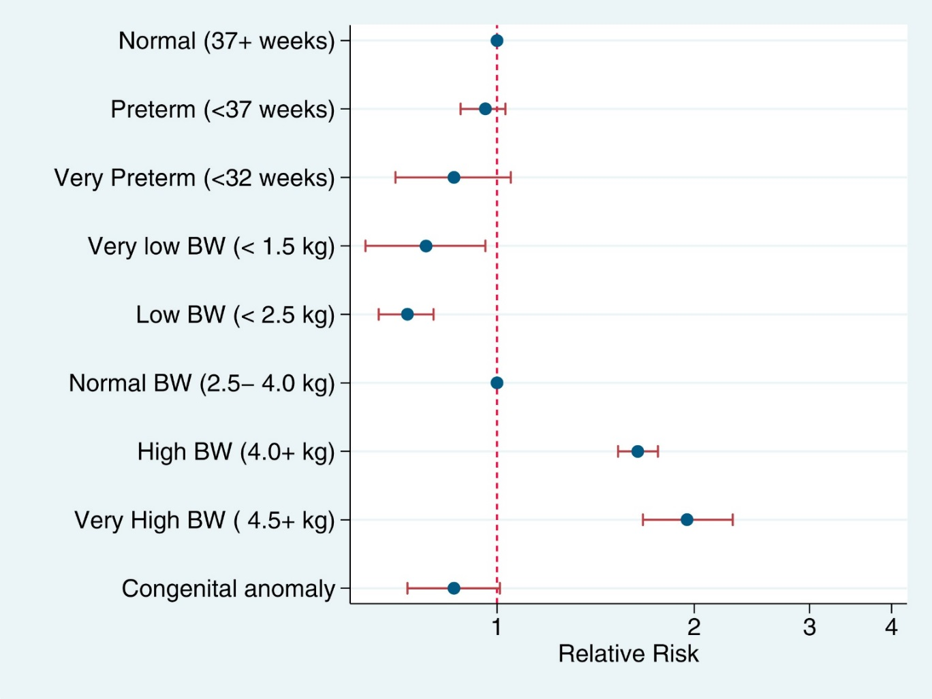

Slide 24
Dondurup çözme işleminin embryo kalitesini arttırması gibi bir ihtimal
bulunmadığından, bu prosedürlerin daha iyi perinatal sonuçlar vermesi
zayıf büyüme potansiyeli olanları filtrelemesi sebebiyle olabilir.

Slide 25
Neden freze all daha iyi?
freeze all
«OHSS free» klinik
Daha iyi gebelik oranları
Daha iyi perinatal sonuçlar
Daha az dış gebelik
?
?
?

Slide 27
103070 siklus

Slide 28
Neden freze all daha iyi?
freeze all
«OHSS free» klinik
Daha iyi gebelik oranları
Daha iyi perinatal sonuçlar
Daha az dış gebelik
?
?
?
√

Slide 29
freze all stratejisi
Din
Vakit
Etik
Nakit

Slide 30
Eve gidecek mesaj
Freeze all stratejisi
OHSS riskini sıfırlamıyor.
Gebelik oranını arttırdığına dair yeterli kanıt yok.
Daha iyi perinatal sonuçlar kesin değil, LGA ve kryoprotektanların uzun süreli etkileri konusunda yeterli bilgi yok.
Dış gebelik oranını azaltıyor.
Etik ve finansal noktalarda çekinceler var.

Slide 31
Günümüz ART uygulamasını değiştirmeden önce
«freze all» stratejisinin klinik yararını kanıtlayan
iyi dizayn edilmiş randomize kontrollü çalışmalara
ihtiyaç vardır.

Slide 32
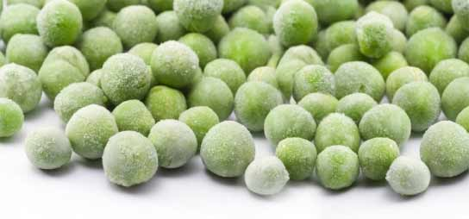

Taze embriyo transferinden vaz geçme zamanı geldi mi?
Henüz değil.

Slide 33
Helsinki deklarasyonuna göre;
bir hastanın tedavisinde eğer başarısı denenmiş bir yöntem yoksa veya
bilinen yöntemler etkisiz kalır ise hekim denenmemiş bir yöntemi hayat
kurtarmak, sağlığı yeniden kazandırmak veya acıyı hafifletmek
umuduyla kullanabilir.

